Slide 1

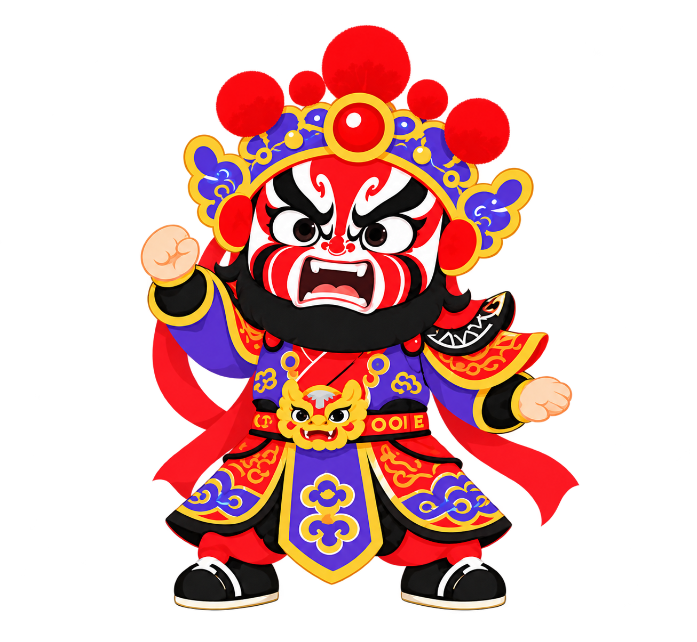
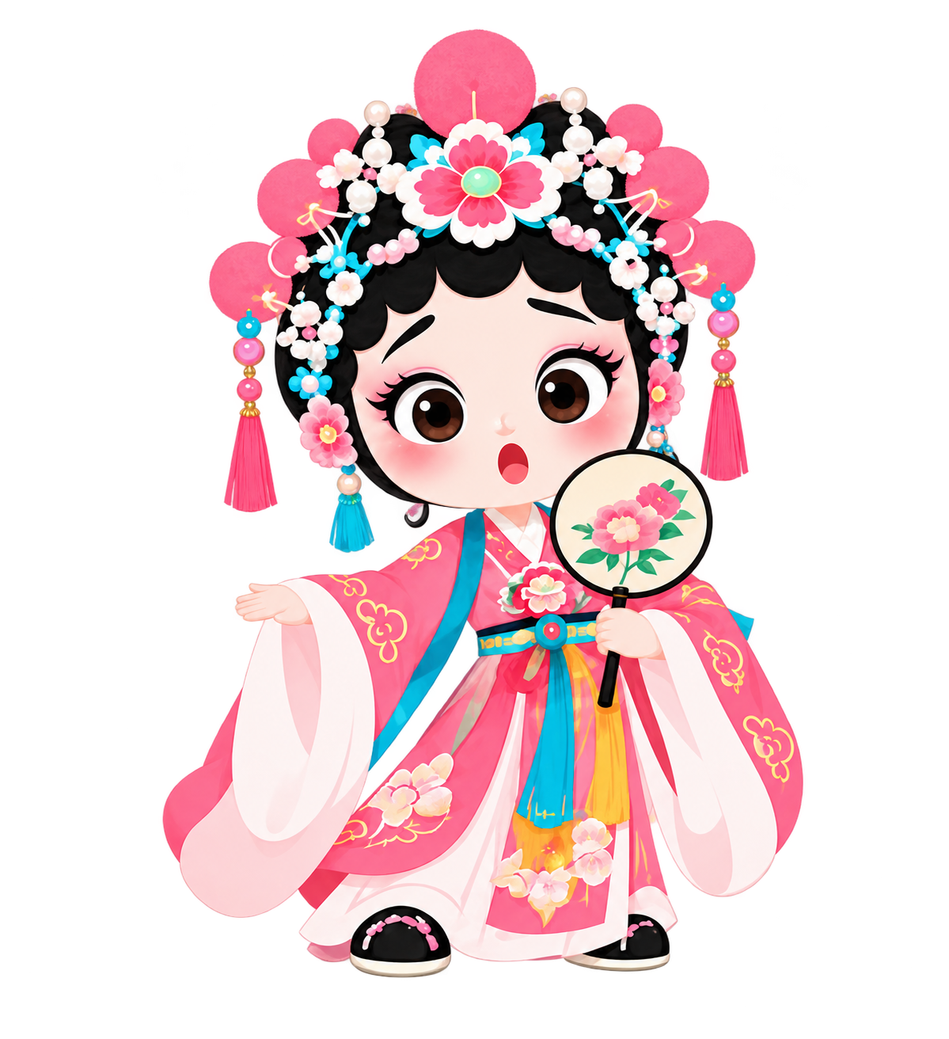
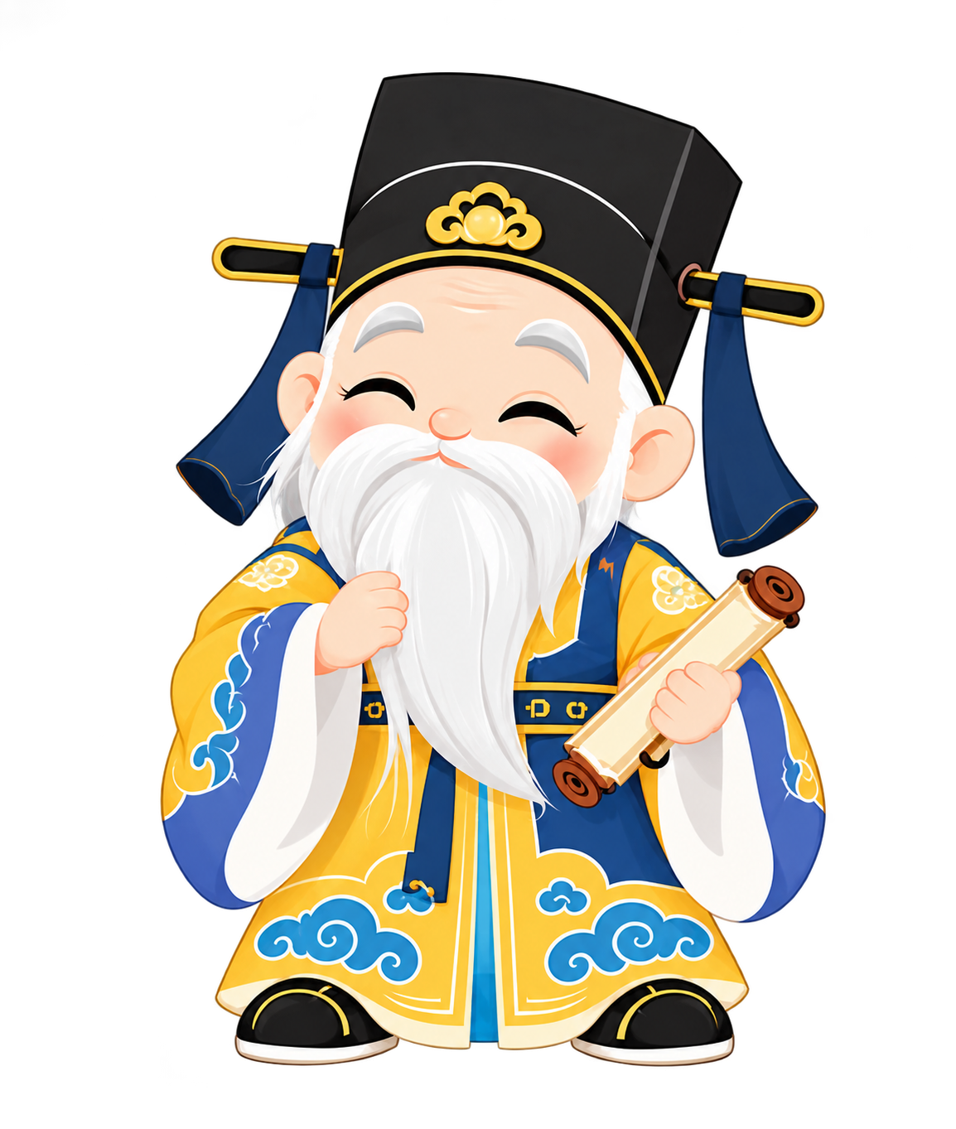
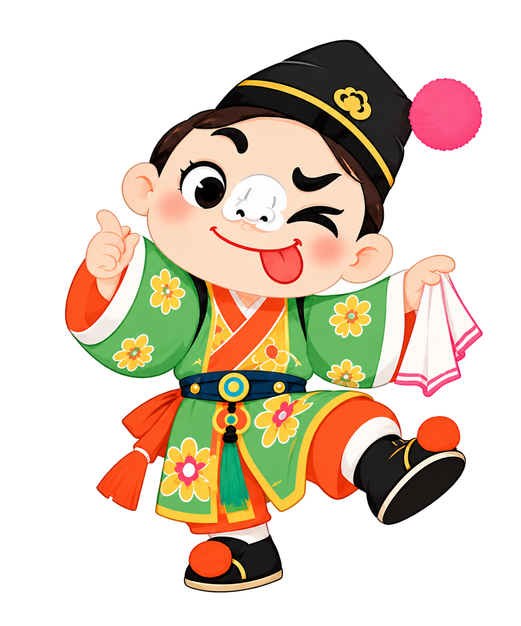
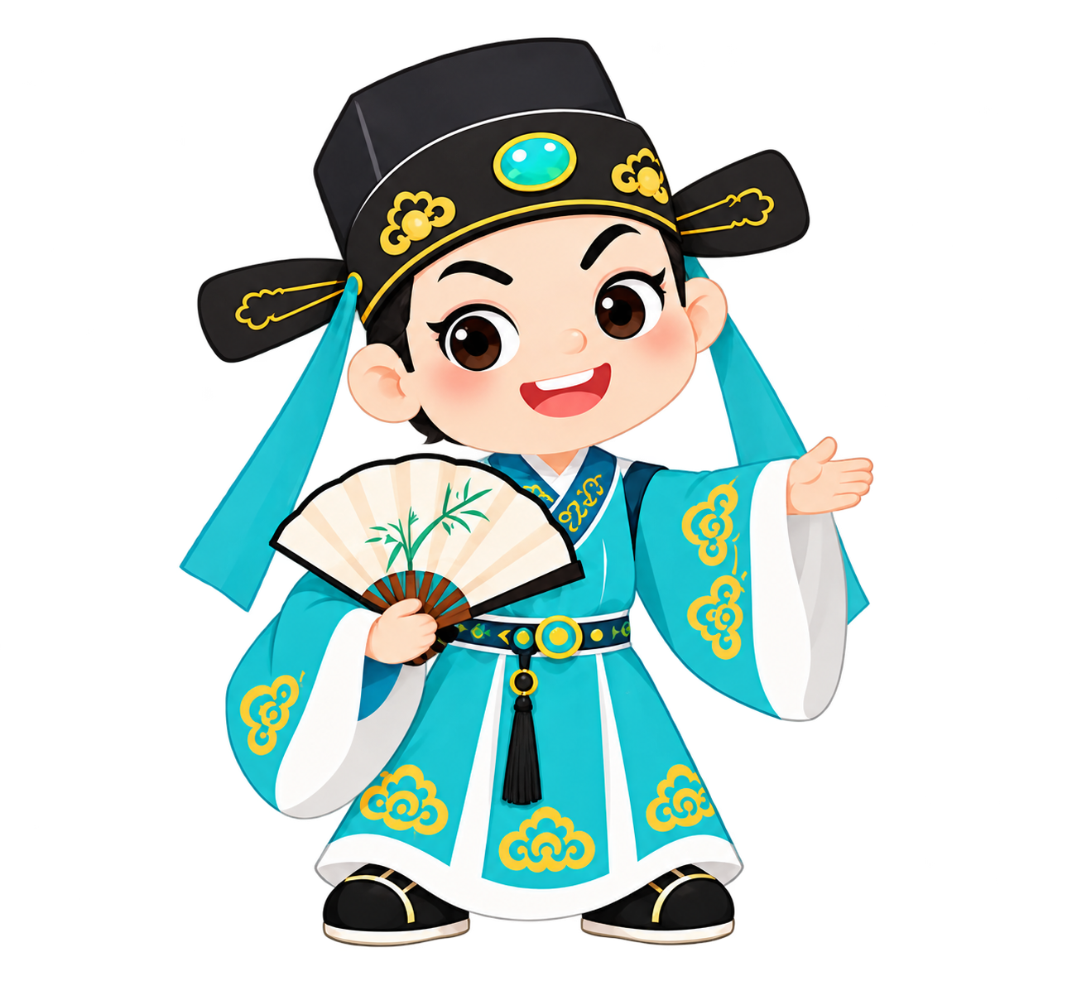
泉州 · 掌中戏文化创意设计
掌上乾坤
泉州布袋戏
五角成戏 × 花与衣纹
QUANZHOU GLOVE PUPPET THEATRE
生
旦
净
末
丑
CULTURAL CREATIVE DESIGN / 2026

Slide 2
目录
CONTENTS
01
02
03
04
创意溯源
与文化背景
核心视觉设计
与规范
文创衍生品
开发应用
展板设计
与成果展示
从文化依据走向完整的角色、图形、文创与展陈系统

Slide 3
CHAPTER / 掌上乾坤
01
创意溯源
与文化背景
FROM FOLK STAGE TO CONTEMPORARY DESIGN

Slide 4
历史背景介绍
01 / 文化脉络
一方小戏台，一手演乾坤
布袋木偶戏流传于闽南地区。艺人将手伸入布偶的衣身，以手指操控头部与双臂，让木刻偶头、布制服饰和细腻动作在小戏台上相遇。
演出常以闽南语唱白、锣鼓节奏与戏曲程式推进情节，既能表现忠义豪情，也能讲述市井生活与民间趣事。
设计切入点：以五个行当角色与泉州城市意象，构成“掌中戏”的年轻表达。
04 / 35

Slide 5
布袋偶操演方式
01 / 文化依据
一只手，带动一出戏
操演原理示意 · 非传统戏偶实物复原
食指 → 偶头
1
结构
偶头、衣身和双臂构成可操控的表演体。
2
动作
手指驱动转头、挥袖与举手等动作。
3
转译
IP 保留冠帽、脸谱与衣纹，展示为完整角色。
拇指 → 左臂
中指 → 右臂
手掌进入衣身
本项目是泉州城市文创概念设计；角色插画不指代具体传统剧目或馆藏戏偶。
05 / 35

Slide 6
选题介绍
01 / 项目背景
01
02
03
项目背景
设计说明
设计理念
城市文化与文旅体验不断融合，传统戏曲需要更鲜明、轻盈的视觉入口，让初次接触的观众愿意驻足与了解。
提取木偶的冠帽、脸谱、衣饰和表演姿态，转化为五位可辨认的国潮角色，并延展到日常文创载体。
以“五角成戏”为核心，让收藏、使用和分享成为走近掌中戏文化的连续体验。
文化识别 → 角色共鸣 → 场景使用 → 自发传播
06 / 35

Slide 7
受众人群与使用场景
01 / 目标人群
泉州游客
青年与亲子
文旅机构
希望带走轻便、具有地方辨识度的纪念品。
场景：景区、博物馆、古城街巷。
偏好角色故事、成套收藏和互动体验。
场景：研学课堂、社交分享、礼赠。
需要能够代表在地文化、方便陈列与传播的系列礼品。
场景：展演活动、城市礼物、公共教育。
接触戏偶 → 认识行当 → 收集角色 → 分享泉州故事
07 / 35

Slide 8
版式与视觉策略
01 / 风格定位
从戏台到展场：清晰的叙事秩序
一页一重点 · 大标题 · 五色分角 · 金线花纹
生
旦
净
末
丑
08 / 35

Slide 9
灵感创意来源
01 / 元素提取
冠帽
脸谱
角色身份的第一眼线索
净角的性格张力
衣纹
戏台
闽南戏曲的装饰节奏
框景与层叠的表演空间
不是复制传统戏偶，而是将其可识别的视觉语言转化为当代设计。
09 / 35

Slide 10
CHAPTER / 掌上乾坤
02
核心视觉设计
与规范
CHARACTER SYSTEM · COLOR · ORNAMENT

Slide 11
核心主体视觉元素设计
02 / 五角成戏
生 SHENG
旦 DAN
净 JING
文雅机敏，启幕引戏
柔美灵动，以情动人
浓墨重彩，气势如虹
11 / 35

Slide 12
核心主体视觉元素设计（续）
02 / 五角成戏
末 MO
丑 CHOU
沉稳慈和，阅尽世情
诙谐俏皮，点亮戏台
12 / 35

Slide 13
色彩搭配
02 / 角色色谱
#FF4B9E
#4CE3D0
#FFE46A
#A064FF
#58A9FF
#FF954C
#F8F6F6
#14151E
胭脂粉
海丝青
戏台金
华彩紫
靛蓝
朱橘
纸白
幕黑
从戏服与脸谱提取高饱和色彩，以黑色戏幕衬托角色；色彩随角色切换，系统保持统一。
13 / 35

Slide 14
花与衣纹辅助图形
02 / 纹样系统
五角五纹 · 衣纹骨架 × 花卉意象
青云梅花
牡丹衣纹
赤焰花云
海潮白梅
绿衣团花
生
旦
净
末
丑
统一金线与花瓣节奏，让五种角色服饰图形形成同一品牌家族。
14 / 35

Slide 15
花与衣纹的生成过程
02 / 图形推导
衣服局部 → 纹样骨架 → 花卉延展
原服饰局部
提炼动作
辅助图形
生
→
三瓣云头 + 梅花
→
青云梅花
旦
→
粉袖花心 + 金蔓
→
牡丹衣纹
净
→
裙甲团云 + 焰花
→
赤焰花云
末
→
蓝袍云浪 + 白梅
→
海潮白梅
丑
→
绿衣五瓣花放大
→
绿衣团花
衣服提供结构与主色；花卉提供统一的生长感与礼赠气质。
15 / 35

Slide 16
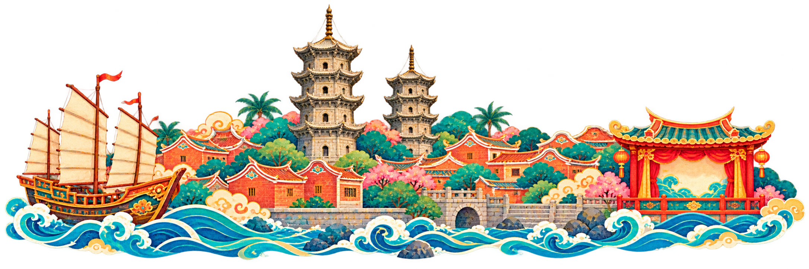
辅助元素展示
02 / 版式语言
掌上乾坤
泉州
布袋
泉州布袋戏
主标题
泉州城市插画
篆刻印章
字体与标识保持可编辑；城市插画融合东西塔、红砖古厝、海丝帆船与戏台。
16 / 35

Slide 17
CHAPTER / 掌上乾坤
03
文创衍生品
开发应用
FROM CHARACTER TO EVERYDAY OBJECT

Slide 18
产品延展
03 / 文创矩阵
纸品系列
随身系列
书签 / 明信片 / 邮票
钥匙扣 / 香囊 / 帆布袋
轻便收藏，传递角色故事
让戏偶融入日常出行
收藏系列
展陈系列
角色摆件 / 盲盒包装
角色立牌 / 展板 / 礼盒
建立五角成套的收藏体验
适用于文旅空间与研学活动
18 / 35

Slide 19
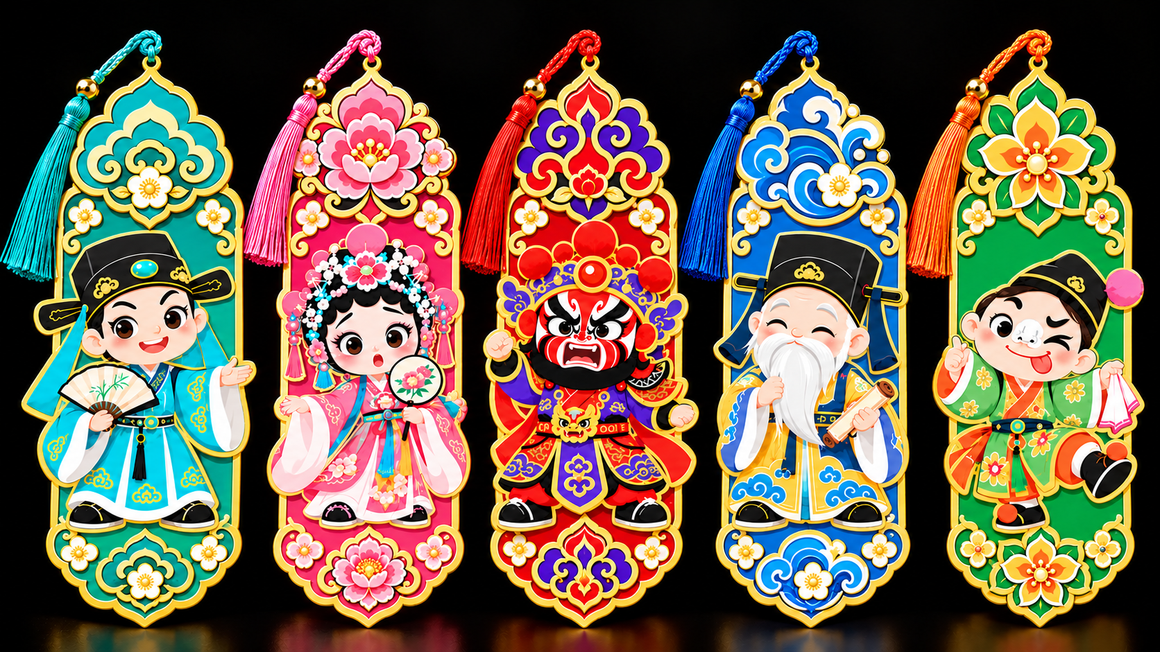
角色书签
03 / 纸品系列
01
完整人物与花云边饰
组合成可收藏纸品
设计概念效果图 / 五角成戏系列
19 / 35

Slide 20
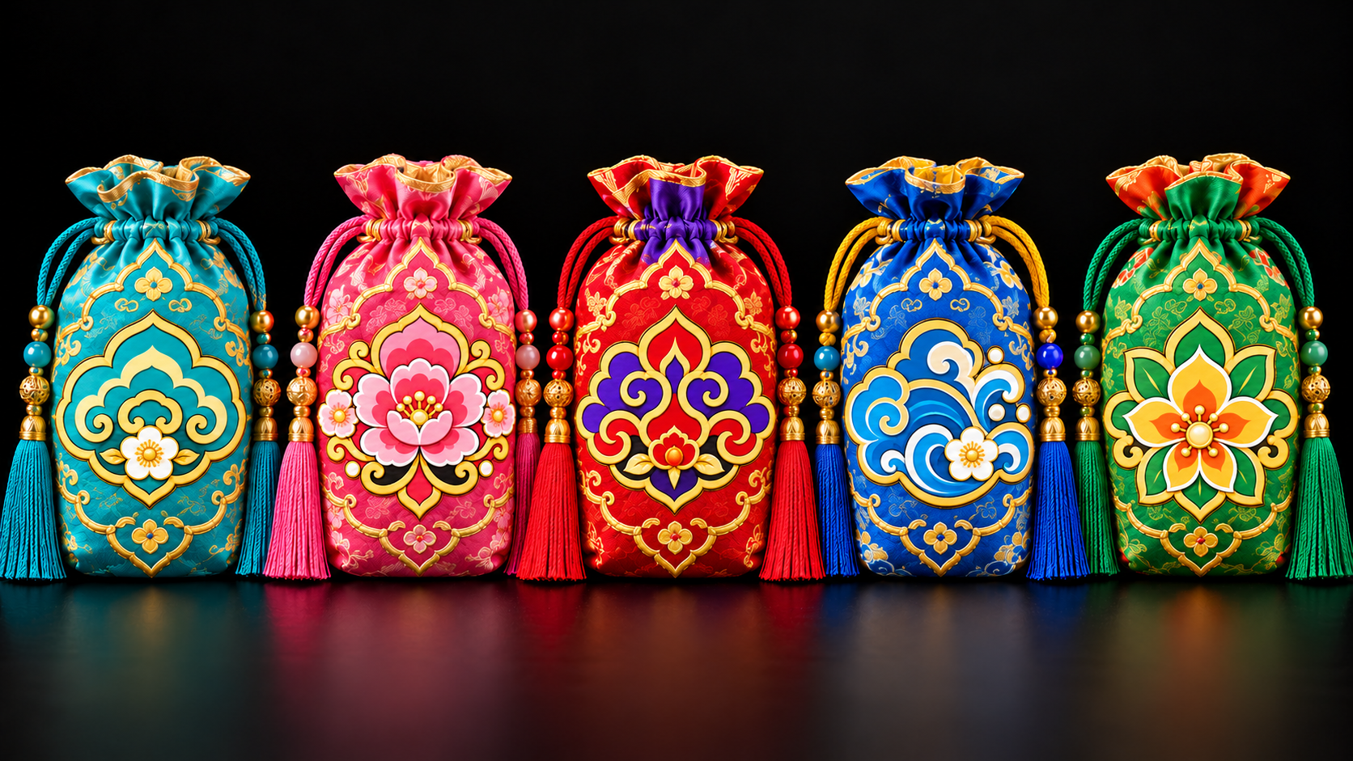
衣纹香囊
03 / 随身系列
02
花与衣纹并置
形成五款随身香囊
设计概念效果图 / 五角成戏系列
20 / 35

Slide 21
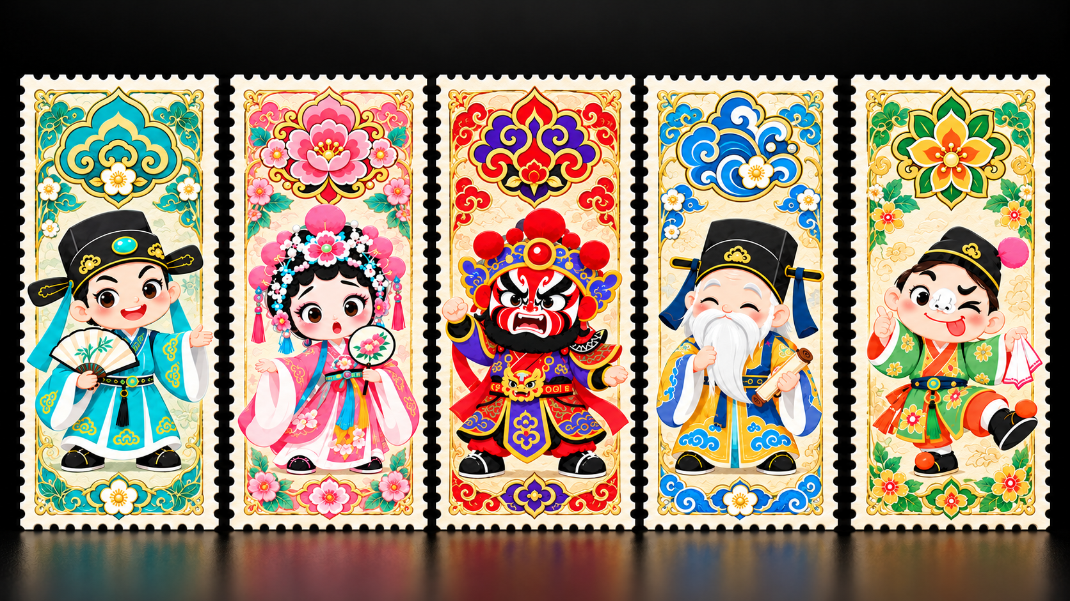
五角纪念邮票
03 / 纸品系列
03
五角成组
延展成轻量纪念品
设计概念效果图 / 五角成戏系列
21 / 35

Slide 22
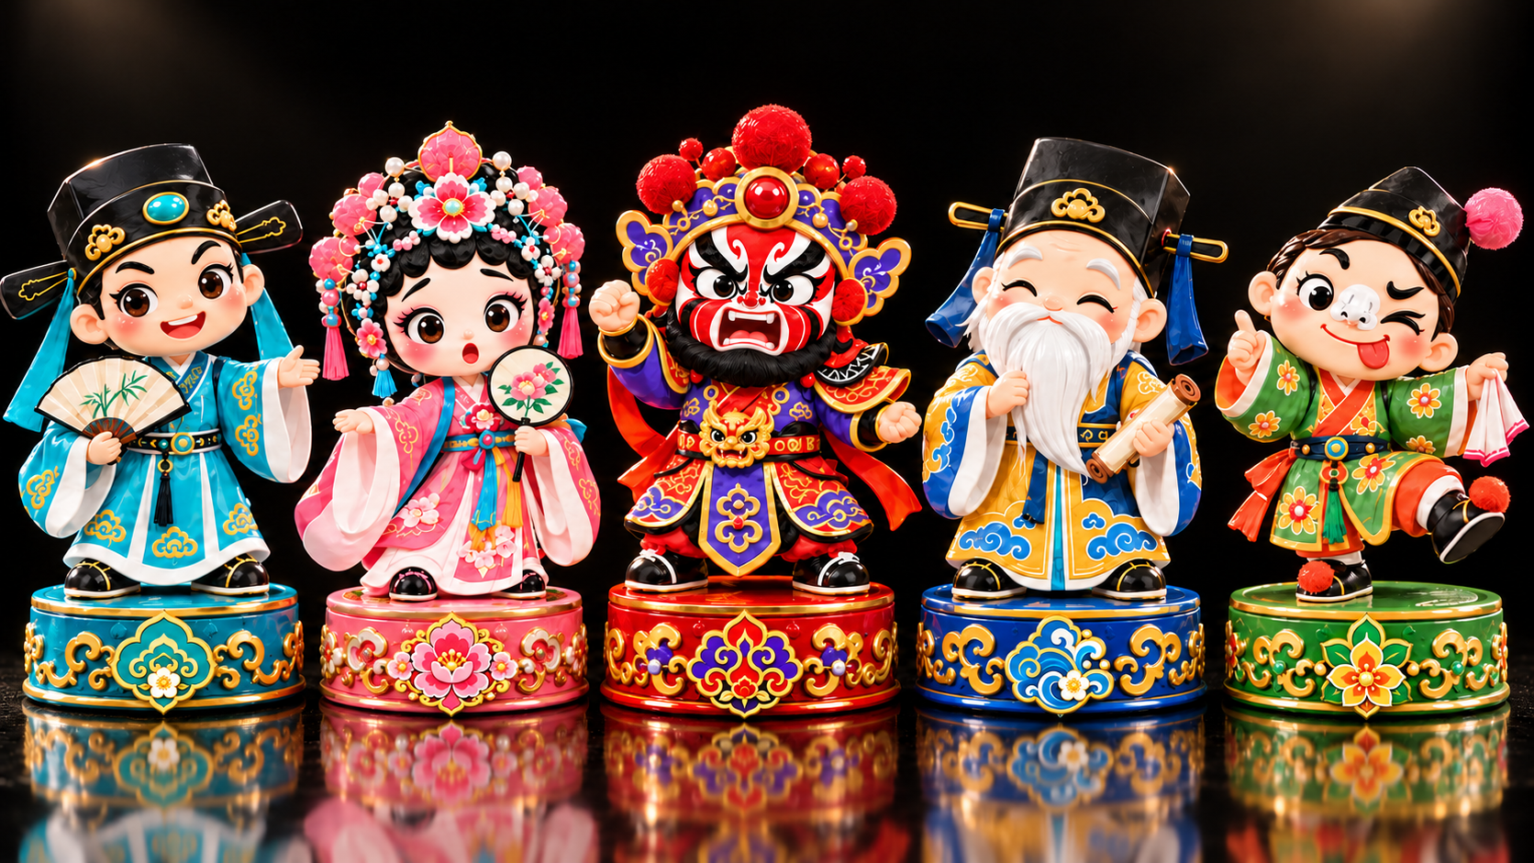
桌面角色摆件
03 / 收藏系列
04
完整人物成套
建立桌面收藏场景
设计概念效果图 / 五角成戏系列
22 / 35

Slide 23
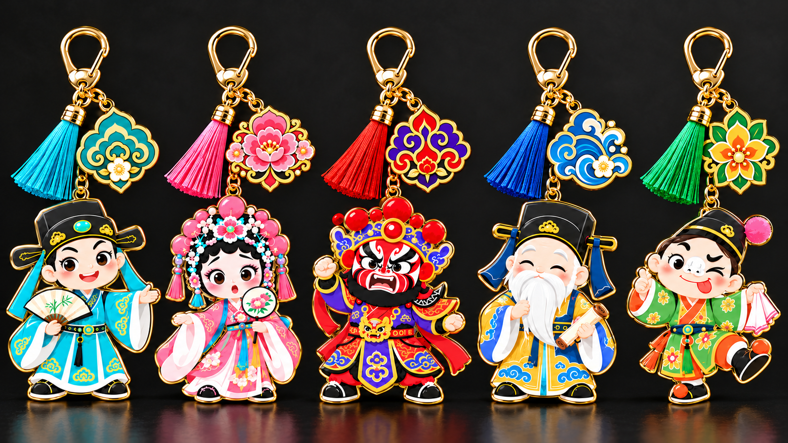
角色钥匙扣
03 / 随身系列
05
完整人物挂件
配同色花云徽章
设计概念效果图 / 五角成戏系列
23 / 35

Slide 24
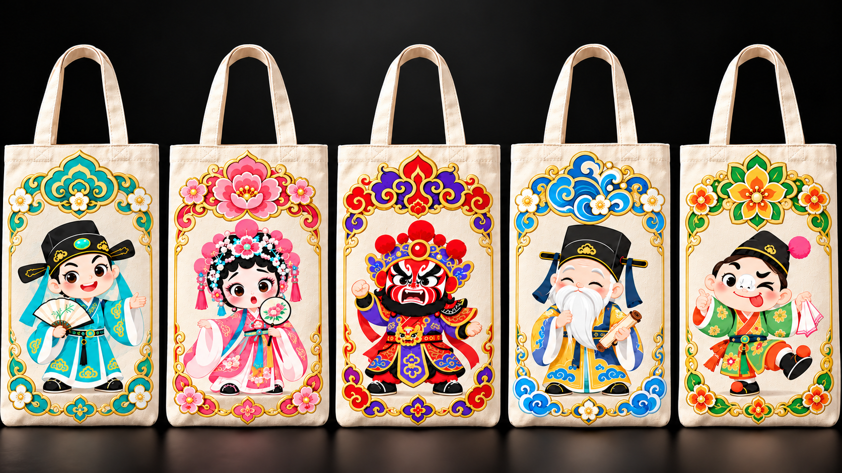
五角帆布袋
03 / 随身系列
06
全身角色置于中央
花云图形构成边框
设计概念效果图 / 五角成戏系列
24 / 35

Slide 25
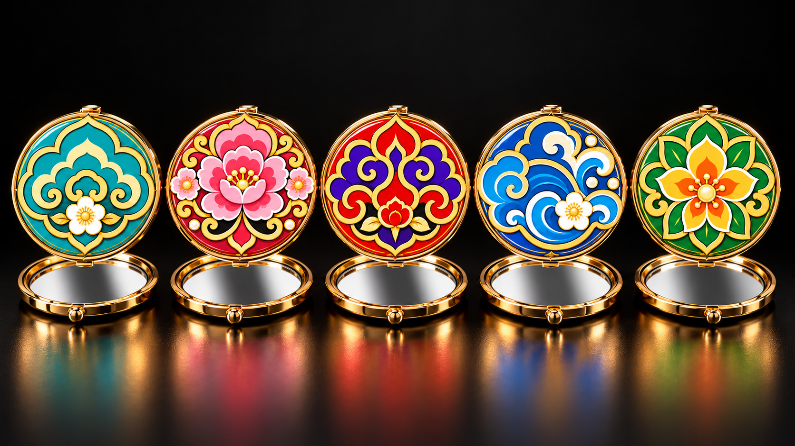
衣纹随身镜
03 / 礼赠系列
07
独立纹样做镜面
与纸品组合成礼盒
设计概念效果图 / 五角成戏系列
25 / 35

Slide 26
重点文创打样规范
03 / 工艺方案
从效果图进入打样：先确认尺寸、材质与图案边界
角色书签
衣纹香囊
建议尺寸
55 × 160 mm
建议尺寸
85 × 110 mm
材料
350 g 铜版卡 / 哑膜
材料
棉布外袋 / 独立内袋
制作工艺
四色印刷、圆角、4 mm 穿孔
制作工艺
数码印花、车缝、抽绳封口
打样检查
人物完整留边 ≥ 5 mm；检查挂绳与孔位
打样检查
衣纹居中；先做洗涤与色牢度样
以上为设计规格建议，尚未取得供应商报价或实物打样；产品页为效果图。
26 / 35

Slide 27
展板设计
03 / 空间展示
文化溯源
五角成戏
文创应用
指尖之间，山海入戏
人物 × 衣饰纹样
从戏台走入生活
27 / 35

Slide 28
CHAPTER / 掌上乾坤
04
展板设计
与成果展示
EXHIBITION · PRESENTATION · APPLICATION

Slide 29
掌上乾坤 / 泉州布袋戏
掌中有戏，指尖传情
布袋木偶由偶头、织物衣身与双臂组成；艺人以手指驱动转头、挥袖和举手，让小戏台容纳鲜活的故事。
一只手
一方台
一座城
操演动作
凝聚故事
展开想象
泉州城市意象：东西塔 · 红砖古厝 · 海丝帆船
城市文创概念设计 · 非传统戏偶实物复原

Slide 30
掌上乾坤 / 五角成戏
一眼识五角
生 · 旦 · 净 · 末 · 丑
生
旦
净
末
丑
五位人物均以完整形象展示；下方图形由各自衣纹与花卉意象组合。

Slide 31
掌上乾坤 / 文创应用
从舞台到日常
五角色系列文创 · 产品效果图
书签与邮票
衣纹香囊
桌面摆件
衣纹随身镜
人物与图形可分别应用；制作规格以打样页为准。

Slide 32
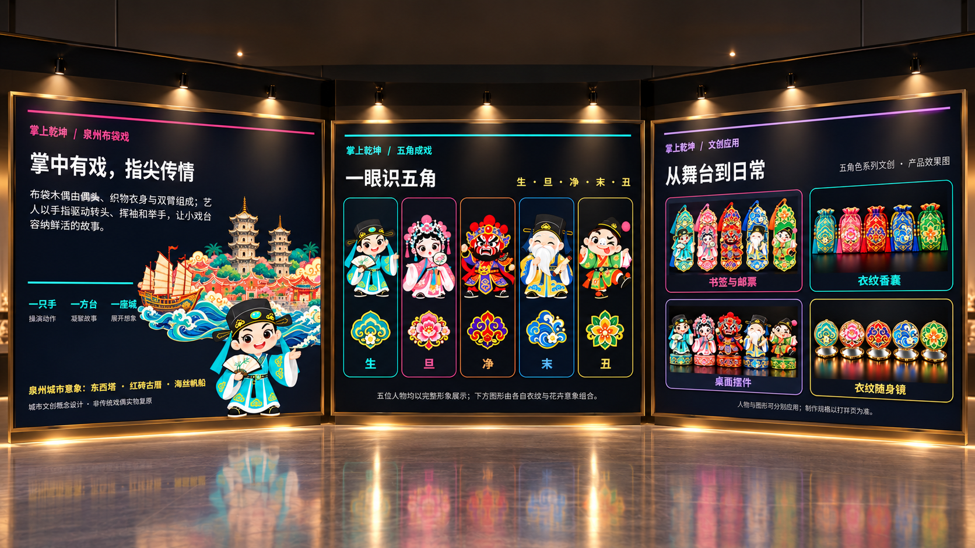
成果展示 —— 展板空间效果
04 / 场景应用
空间效果为氛围示意；正式展示内容以三张展板设计稿为准。
32 / 35

Slide 33
三联展板输出规范
04 / 落地说明
三张横向展板 · 统一尺寸与阅读层级
01 版面
单板成品 900 × 506 mm；四周各留 3 mm 出血。
02 阅读
标题、导语、图注三级；重点文字在 1 m 外可辨。
03 输出
文字保持矢量；图片按实际版面核对有效分辨率。
另附三联展板 PDF 方案稿。正式大幅面印刷前，请按输出设备要求完成 CMYK 色彩、图片清晰度与实物打样检查。
33 / 35

Slide 34
成果展示 —— 系列总览
04 / 设计成果
五位角色 · 五套纹样 · 多元文创 · 三组展板
纸品
衣纹香囊
角色摆件
衣纹随身镜
34 / 35

Slide 35
掌上乾坤 / 泉州布袋戏
戏在掌中，也在日常。
让一出掌中戏，走进更多人的生活
生
旦
净
末
丑
QUANZHOU GLOVE PUPPET THEATRE · CULTURAL CREATIVE DESIGN

